Slide 1
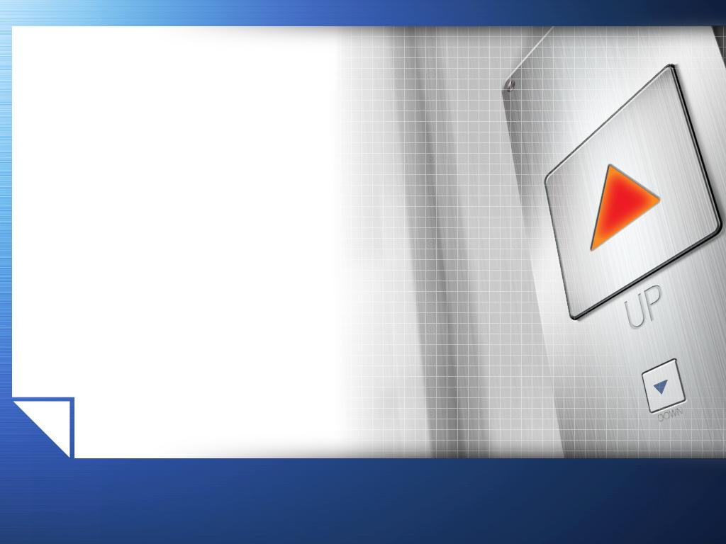
Основни свойства на материалите с електронна проводимост
Материалознание

Slide 2

Съдържание
1
Физическа природа на електронната проводимост
2
Влияние на температурата
3
Влияние на примесите и дефектите
4
Контактна потенциална разлика и термо – е. д. н.

Slide 3
1. Физическа природа на електронната проводимост
1.1. Общи сведения
Проводници са материали, които
нямат забранена зона ΔW ≈ 0 eV
имат малки стойности на специфичното съпротивление ρ (или големи стойности на специфичната проводимост σ)
Проводимостта на материалите може да бъде два вида:
1. Електронна – метали и техните сплави или проводници от І род;
2. Йонна – електролити или проводници от ІІ род.
Структура на метала – кристална решетка с колективни електрони, които при нормални условия стават свободни и могат да се движат в кристала.

Slide 4
1. Физическа природа на електронната проводимост
1.2. Квантова статистика на електроните в метала
Ако няма външна енергия (T = 0 K) електроните заемат най-ниските енергийни нива т. е. всички ниски нива са заети, а всички високи – свободни.
W
W
P(W) – вероятност електроните да имат енергия W
T = 0 K
W_{F}
0 0,5 1
P(W)
W_{F} – ниво на Ферми

Slide 5
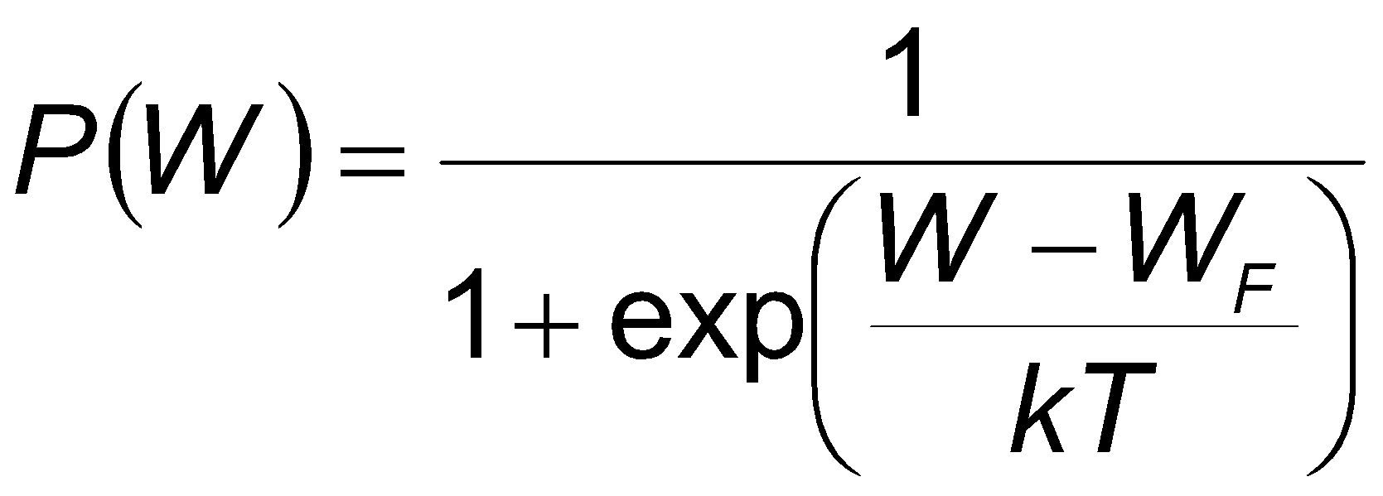
1. Физическа природа на електронната проводимост
W
С увеличаване на температурата вероятността за заемане на по-високите нива се увеличава според разпределението на Ферми:
T₂ > T₁
T₁ > 0 K
T = 0 K
W_{F}
Нивото на Ферми се дефинира като:
1. При Т = 0 K е най-високото заето ниво;
0 0,5 1
P(W)
2. При Т > 0 K е онова ниво, вероятността за заемането на което е P(W_{F}) = 0,5.
Разпределението на Ферми е симетрично спрямо W_{F} т. е. заетите нива над W_{F} са точно толкова, колкото са свободните нива под него.
Активни токоносители в металните проводници са електроните, чиито енергийни нива са по-високи от нивото на Ферми.

Slide 6
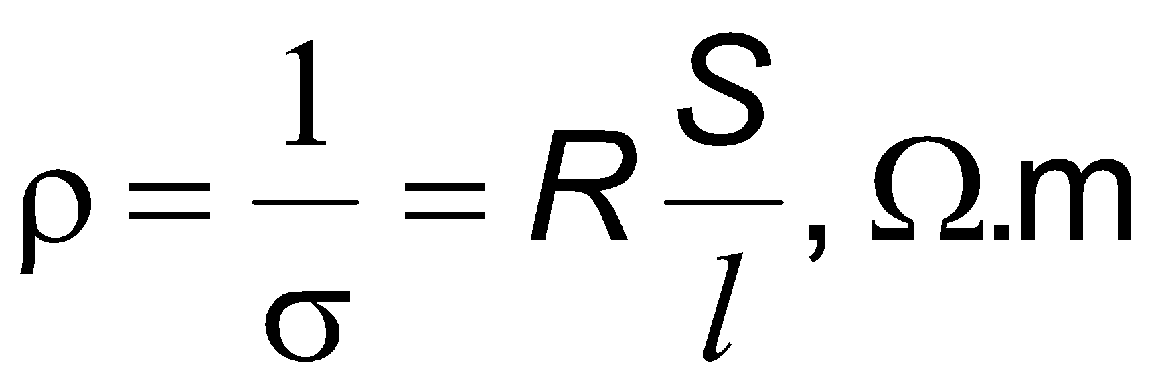
1. Физическа природа на електронната проводимост
1.3. Специфична проводимост σ
Електрическата проводимост определя линейната зависимост между плътността на тока J, протичащ през метален проводник, и интенитета E на приложеното в двата му края поле:
J = σ.E (Закон на Ом)
където R е съпротивление, S – сечение и l - дължина на проводника.

Slide 7
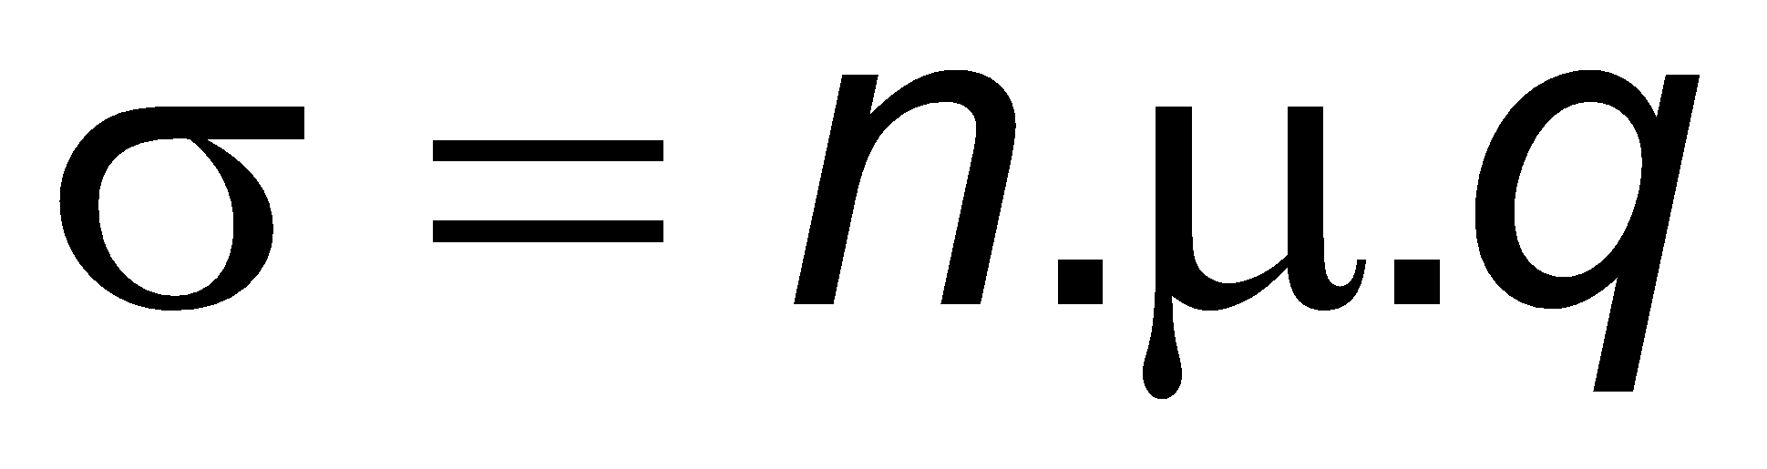
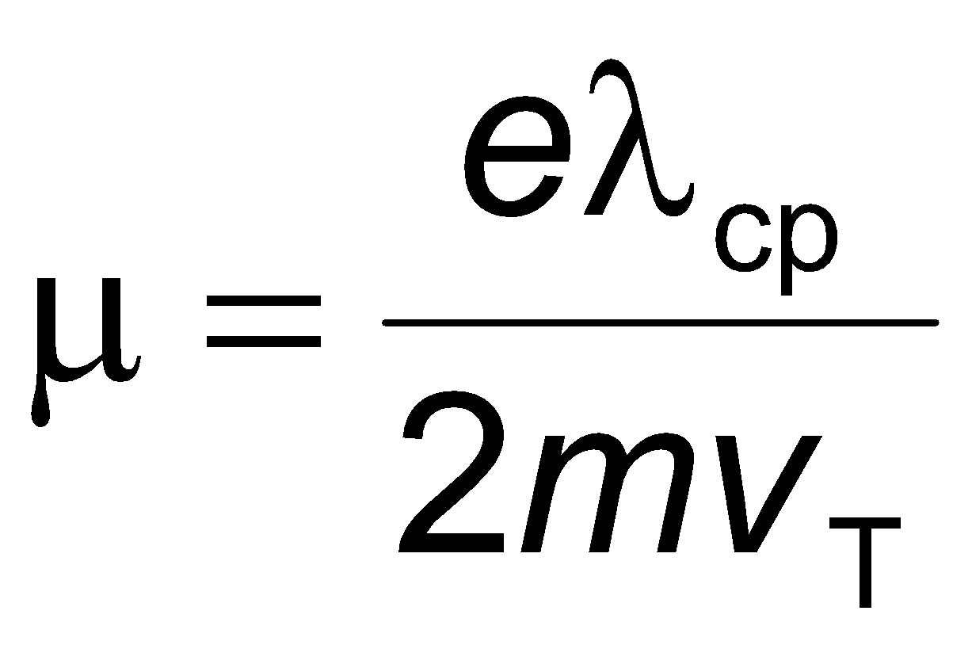
1. Физическа природа на електронната проводимост
От друга страна, според дифузионния модел на твърдото тяло:
където q = e – заряд на електрона, n – концентрация и μ – подвижност на свободните електрони.
Различните метали имат почти еднакви и големи стойностти на n, затова различната им проводимост се определя от μ.
където λ_{ср} е среден свободен пробег, ν_{T} – скорост на топлинно движение и m – маса на електрона.
Следователно електронната проводимост се определя основно от стойността на λ_{ср}, поради което най-малко ρ имат металите с най-правилна кристална решетка, без примеси и дефекти в нея.

Slide 8
2. Влияние на температурата
2.1. Коефициент на топлопроводимост h_{T}
В твърдото тяло топлината се пренася по два механизма:
1. Чрез трептения на свързаните градивни частици (фонони);
2. Чрез движение на свободни носители на заряд (електрони).
В диелектриците няма свободни токоносители ⇒ топлината се предава бавно ⇒ имат малки h_{T} .
В металните проводници топлината се пренася значително по-бързо за сметка на движение на свободни електрони ⇒ имат големи h_{T} .
При металите механизмите на топло- и електропроводимостта са еднакви (движение на електрони).

Slide 9
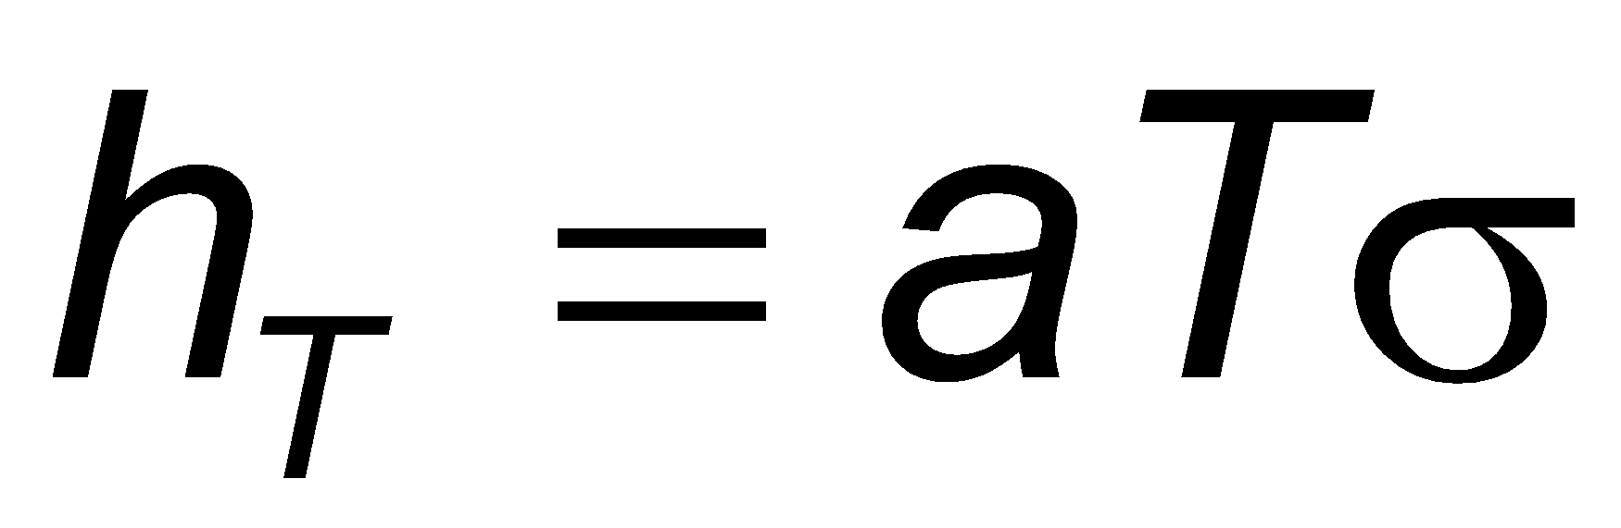
2. Влияние на температурата
Закон на Видеман-Франц:
където а е константа на Видеман-Франц.
Примесите и механичната обработка силно влияят върху h_{T} .
Ограничения на закона:
1. Не отчита пренасянето на топлина чрез трептения на възлите на кристалната решетка;
2. Не е в сила при свръхпроводимост.

Slide 10
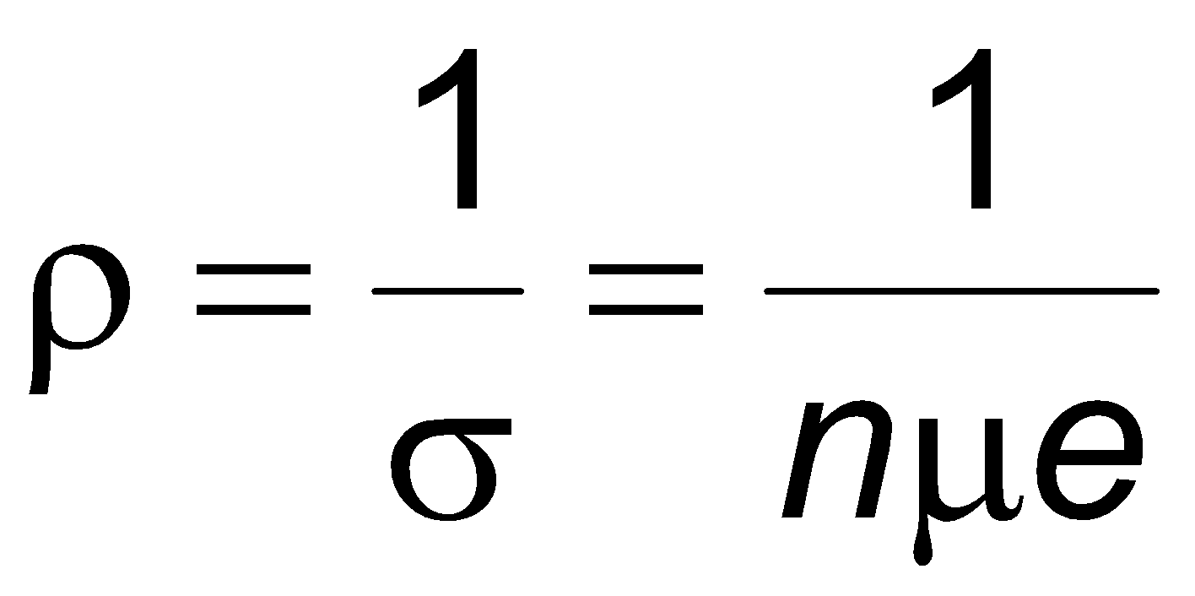
2. Влияние на температурата
2.2. Относителен температурен коефициент на специфичното съпротивление α_{ρ}
С увеличаване на температурата Т се увеличава концентрацията на "активните" електрони n.
От друга страна нараства амплитудата на трептене на възлите на кристалната решетка, поради което намалява средната дължина на свободния пробег на електроните λ_{ср} и оттам намалява и подвижността им μ.
В чистите метали стойността на n е достатъчно голяма, поради което промяната на специфично им съпротивление ρ се определя основно от μ (или λ_{ср}).
Следователно при увеличаване на Т , ρ на чистите метали нараства.

Slide 11
2. Влияние на температурата
ρ
Свръх-
проводник
Реален проводник
Идеален проводник
Т_{T}
Т
Свръхпроводимост – явление, наблюдавано при определени метали и сплави, при които се наблюдава пълно отсъствие на електрическо съпротивление при много ниски температури (за чисти метали около 9 K, а за сплави – около 125 K).

Slide 12
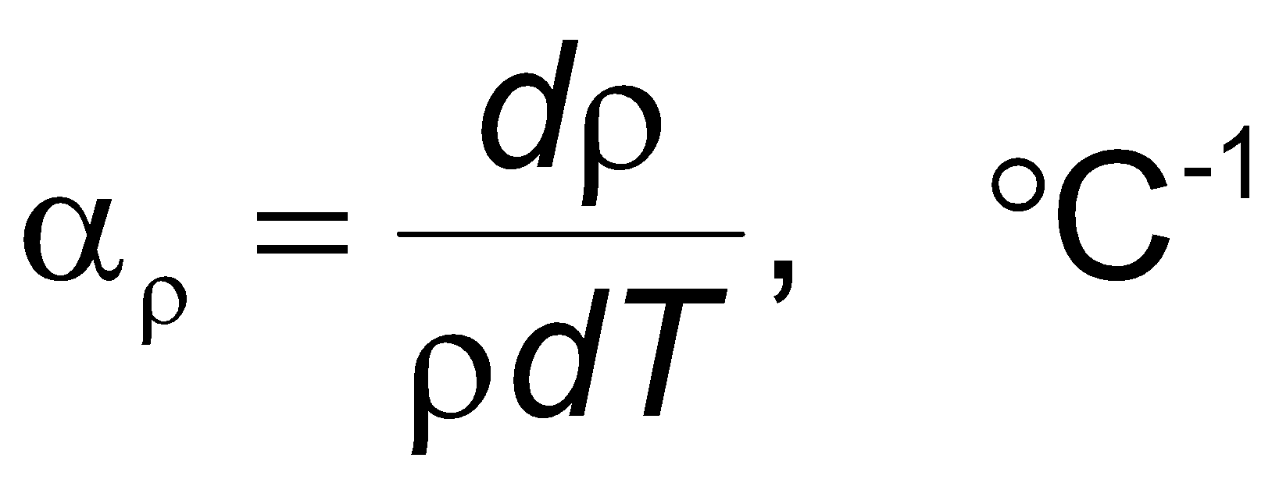
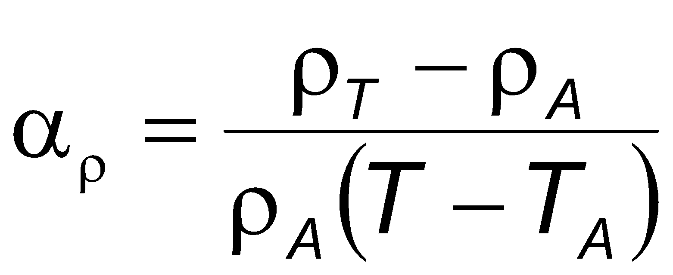
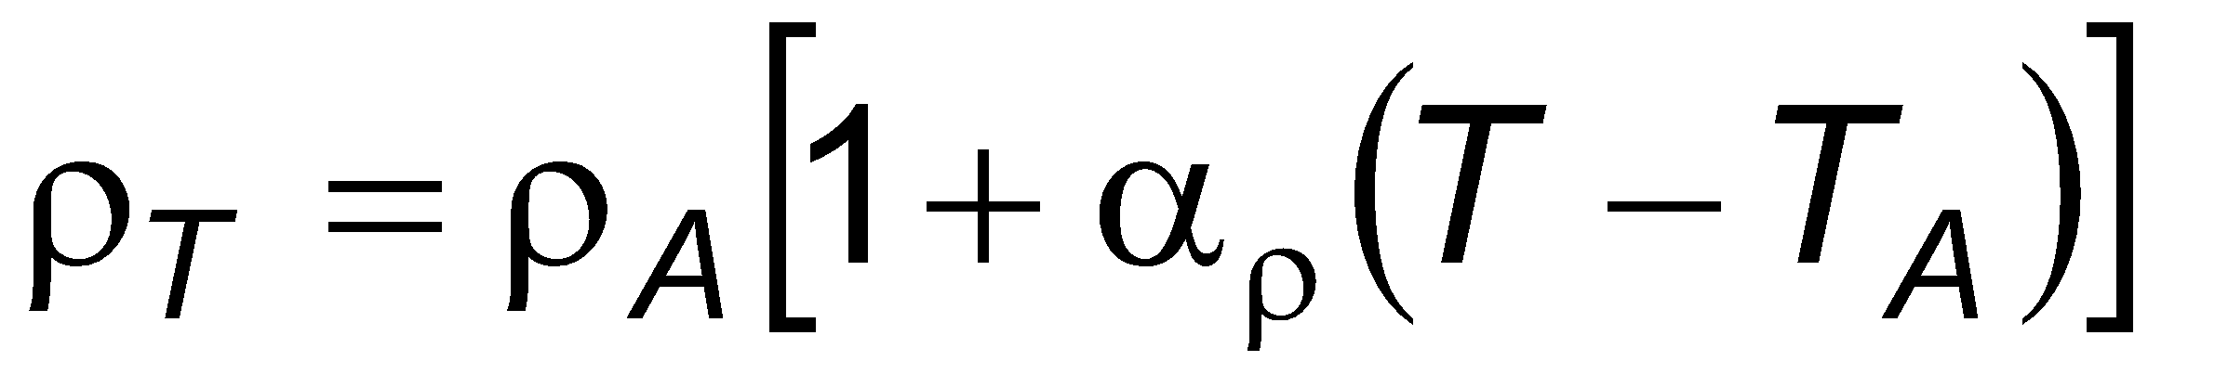
2. Влияние на температурата
За чисти метали α_{ρ} > 0.
Тъй като в работния температурен интервал зависимостта ρ = f(T) е линейна, то α_{ρ} = const и тогава може да се използва формулата
където ρ_{А} е специфично съпротивление при стайна температура Т_{А}, а ρ_{Т} – при произволна температура Т.

Slide 13
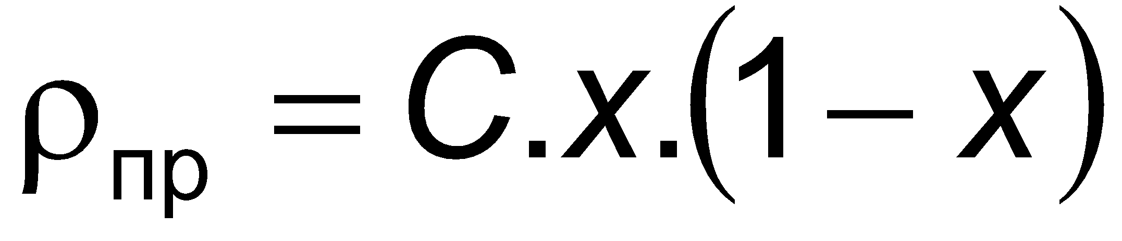
3. Влияние на примесите и дефектите
3.1. Влияние на примесите
Примесните атоми създават изкривяване в кристалната решетка на метала и по този начин намаляват средния свободен пробег на електроните.
Следователно при увеличаване на концентрацията на примесите в металите специфичното им съпротивление ρ се увеличава.
където x е частта на примесите, а C – примесен коефициент.

Slide 14
3. Влияние на примесите и дефектите
Сплав между метали, които образуват твърд разтвор – единият метал запазва кристалната си решетка, а атомите на другият се разполагат в нея.
ρ
Въпреки, че всички метали имат положителен α_{ρ}, то за сплав е възможно α_{ρ} < 0.
α_{ρ}
% Ni
При тях температурната зависимост на ρ се определя основно от нарастване на концентрацията на свободните електрони, а не от намаляването на дължината на средния им свободен пробег.
0
100
100
0
% Cu
При подходящо съотношение между двата метала може да се получи сплав с α_{ρ} ≈ 0.

Slide 15
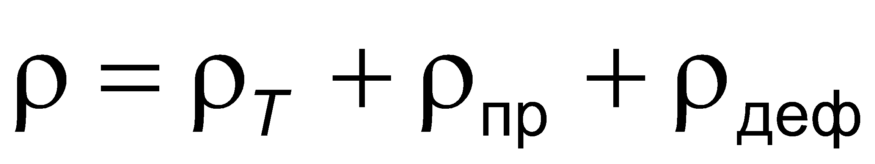
3. Влияние на примесите и дефектите
3.2. Влияние на механичните деформации
Механичните деформации в металите намаляват средния свободен пробег на електроните, поради което предизвикват увеличаване на специфичното им съпротивление ρ.
Затова след всяка механична операция, металът се подлага на специална термична обработка за рекристализация и намаляване на дефектите и деформациите.
ρ_{деф} – специфично съпротивление, породено от механичните деформации.

Slide 16
4. Контактна потенциална разлика и термо – е. д. н.
Отделителна работа W_{О} се нарича външната енергия необходима на електрона в метала, за да напусне структурата му.
На практика това е разликата между нивото на Ферми W_{F} и енергийното ниво на вакуума W_{вак} т. е. W_{О} = W_{вак} − W_{F}.
Различните метали имат различни W_{F} , следователно различни W_{О}.
W_{вак}
W_{ОB}
W_{ОА}
W_{FB}
W_{FА}
U_{K}
Метал
А
+
Метал
B

Slide 17
4. Контактна потенциална разлика и термо – е. д. н.
При контакт между два метала с различно ниво на Ферми започва преминаването на електрони от метала с по-високо ниво към този с по-ниско.
По този начин металът с по-високо W_{F} обеднява на електрони и се зарежда положително, докато този с по-ниско се обогатява на електрони и се зарежда отрицателно.
Възникналата между тях потенциална разлика се нарича контактна:
U_{K} ~ W_{ОА} − W_{ОB}

Slide 18
4. Контактна потенциална разлика и термо – е. д. н.
Т₂ > Т₁
Ако единият край на метален проводник е с по-висока температура от другия, то в него ще има повече електрони, които ще се предвижат към студения.
+
-
Така топлият край се зарежда положително, като получената потенциална разлика се нарича термо-е.д.н.
Т₁

Slide 19
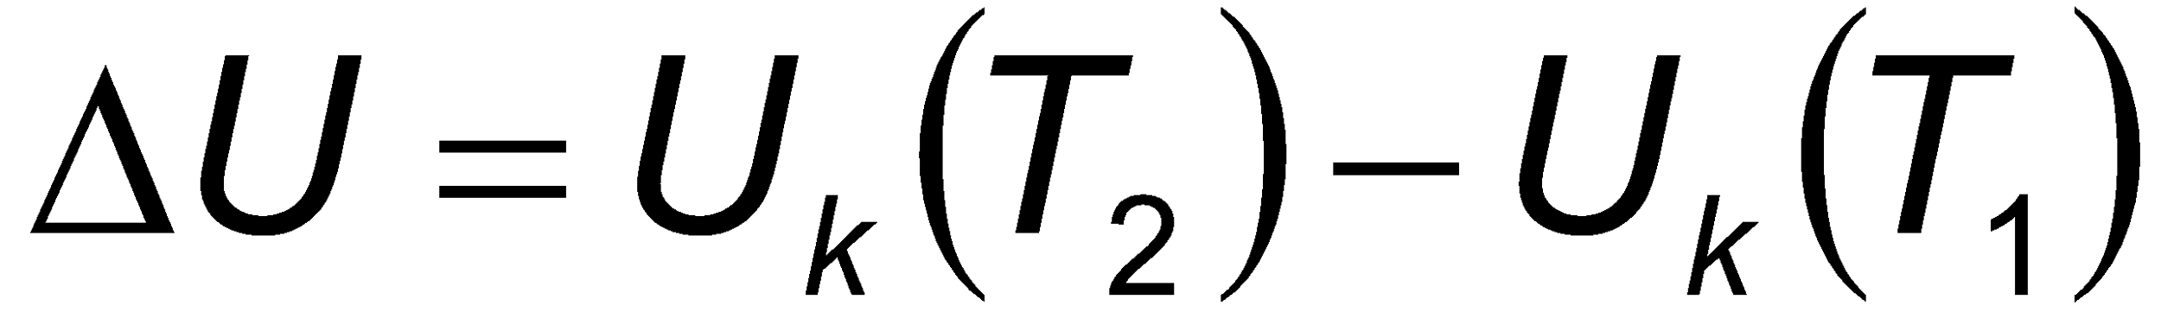
4. Контактна потенциална разлика и термо – е. д. н.
T₂
Ако за измерване на термо-е. д. н. се включи волтметър чрез проводници от различни метали, то в мястото на контактуване се получава контактна потенциална разлика, правопропорционална на температурата.
V
T₁
Термодвойката е система от два метала с различно ниво на Ферми, която се използва за измерване на температура чрез преобразуването й в напрежение.

